Slide 1
আস্সালামু আলাইকুম, বাতায়নের সন্মানিত শ্রদ্ধেয় এডমিন, প্যাডাগোজি, রেটার মহোদয়, সকল সেরা কনটেন্ট নির্মাতা, সকল সেরা উদ্ভাবক, সকল সেরা নেতৃত্ব, সকল সেরা অনলাইন পারফর্মার ও সকল জেলা অ্যাম্বাসেডর, সকল সক্রিয় শিক্ষকবৃন্দ আমার আপলোডকৃত, ৯ম শ্রেণির শিক্ষক সহায়িকা অনুসরণ করে নির্ধারিত শিখনফল অনুসারে তৈরিকৃত আজকের ৮৫ তম কনটেন্টটি (Adobe Illustrator) দেখে আপনাদের লাইক ও পূর্ণ রেটিংসহ মতামত দেওয়ার জন্য বিনীত অনুরোধ করছি, ধন্যবাদ।

Slide 3
২৫/০৩/২০২২ খ্রীঃ

Slide 4
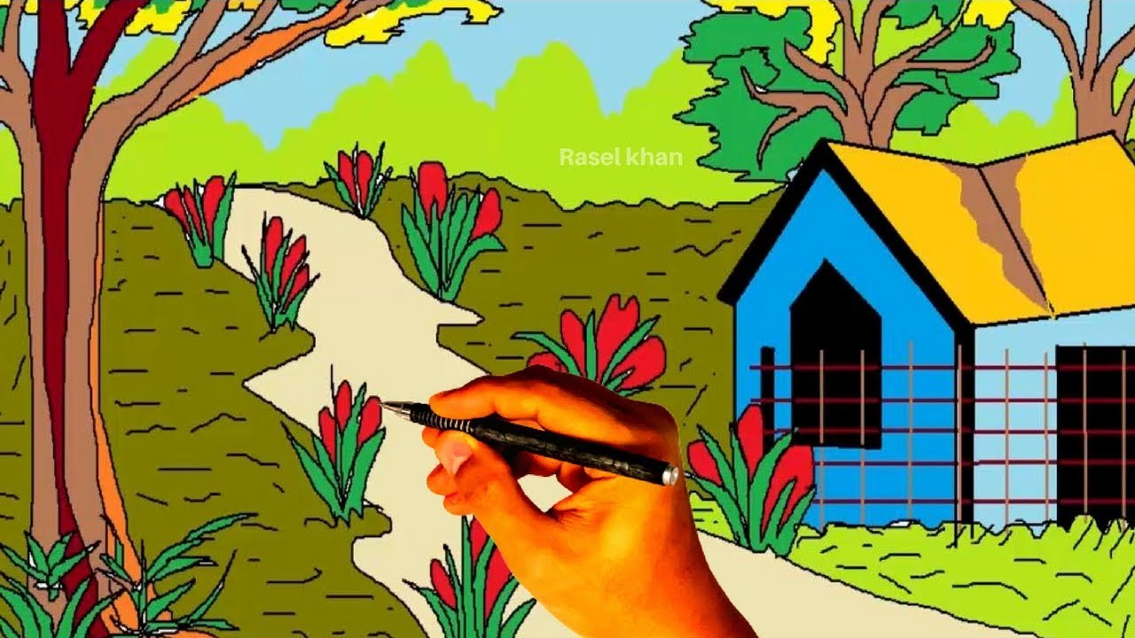
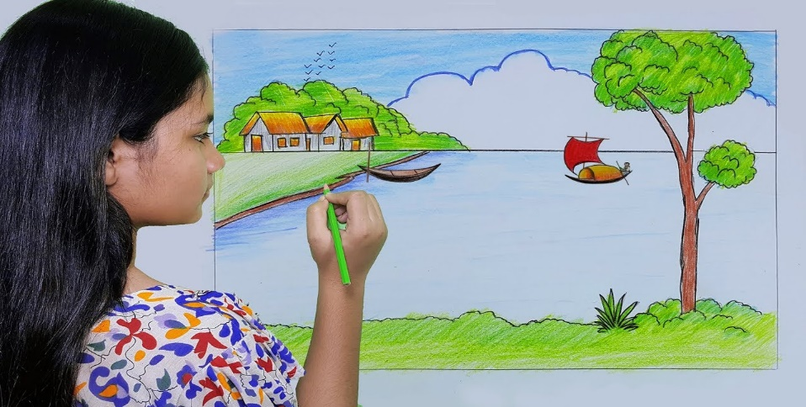
শিক্ষার্থী বন্ধুরা ছবি গুলো দেখে তোমরা কি বুঝতে পারছো ?
রং ও তুলি দিয়ে হাতে আঁকা ছবি
সফটওয়্যার ব্যবহার করে আঁকা ছবি

Slide 5
লোঘো তৈরি
ভিজিটিং কার্ড ডিজাইন
ব্যানার ডিজাইন তৈরি
উপরের কাজগুলো করার জন্য কোন সফটওয়্যারের প্রয়োজন ?
Adobe Illustrator

Slide 6
আজকের পাঠ

Slide 7
শিখনফল
এই পাঠ শেষে শিক্ষার্থীরা
ইলাস্ট্রেটর কী তা বলতে পারবে;
ইলাস্ট্রেটর প্রোগ্রাম খোলার পদ্ধতি ব্যাখ্যা করতে পারবে;
ইলাস্ট্রেটরে নতুন ফাইল খোলার পদ্ধতি বর্ণানা করতে পারবে;
ইলাস্ট্রেটর নতুন ফাইল সংরক্ষণ করতে পারবে;

Slide 8
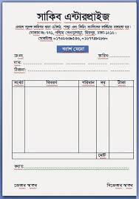
Adobe Illustrator
Adobe Illustrator হচ্ছে মূলত ছবি আকা, নকশা প্রনয়ণ করা, লোগো তৈরি করা এবং অন্যান্য ডিজাইন তৈরি করার আধুনিক অ্যাপ্লিকেশন সফটওয়্যার ।

Slide 9
১. Adobe Illustrator কি ?
২. Adobe Illustrator এর কাজ কি ?

Slide 10
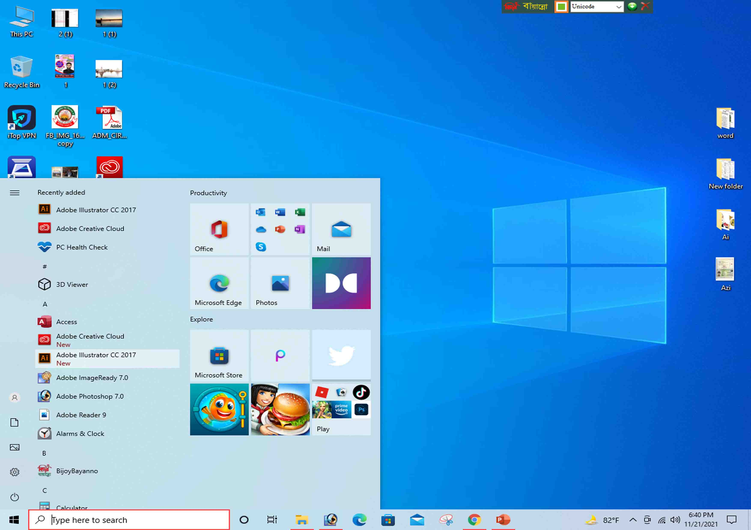
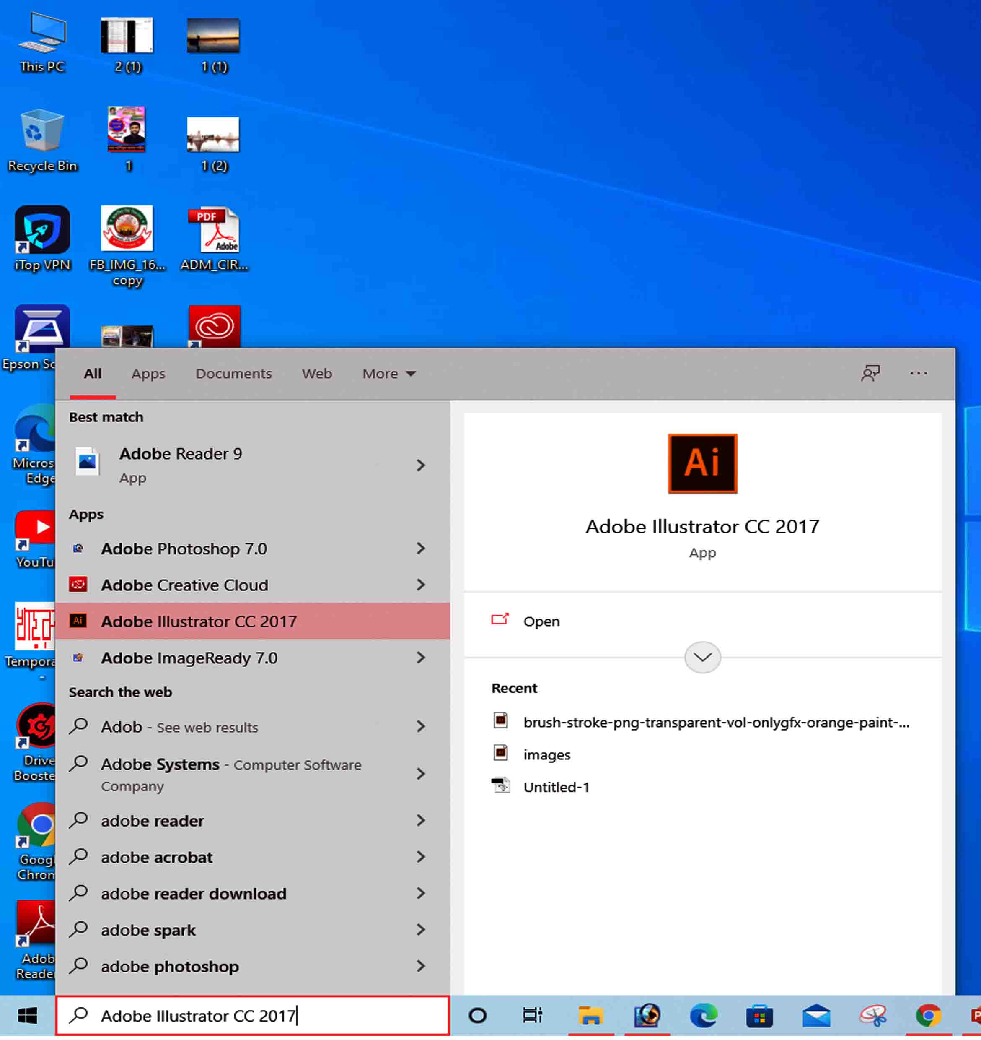
ইলাস্ট্রেটর প্রোগ্রাম খোলার পদ্ধতি
OR

Slide 11
Adobe Illustrator ওপেন পেজ

Slide 12
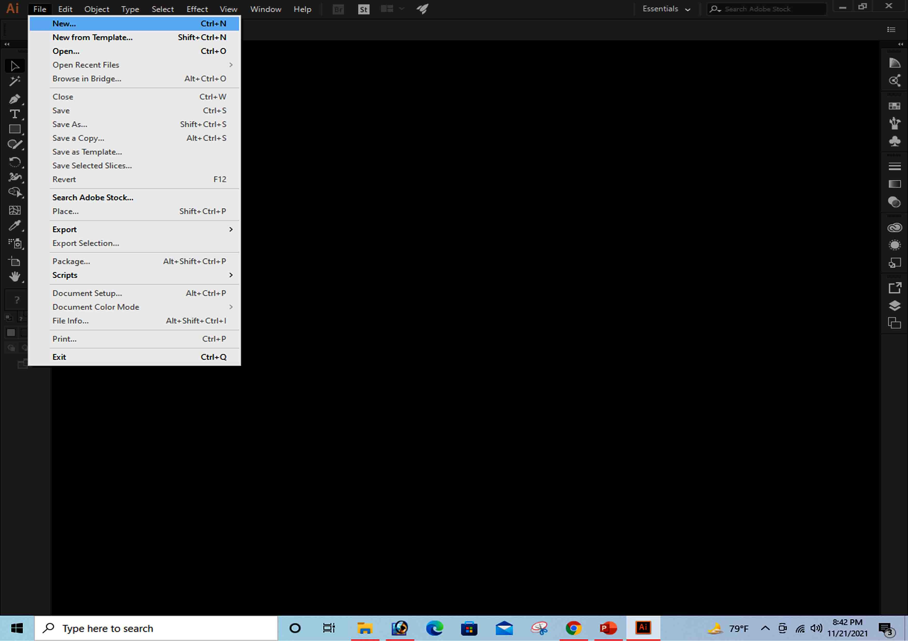
ইলাস্ট্রেটরে নতুন ফাইল খোলার পদ্ধতি
File থেকে New কমান্ড করতে হবে
অথবা কিবোর্ড থেকে এক সাথে Ctre+N চাপ দিতে হবে

Slide 13
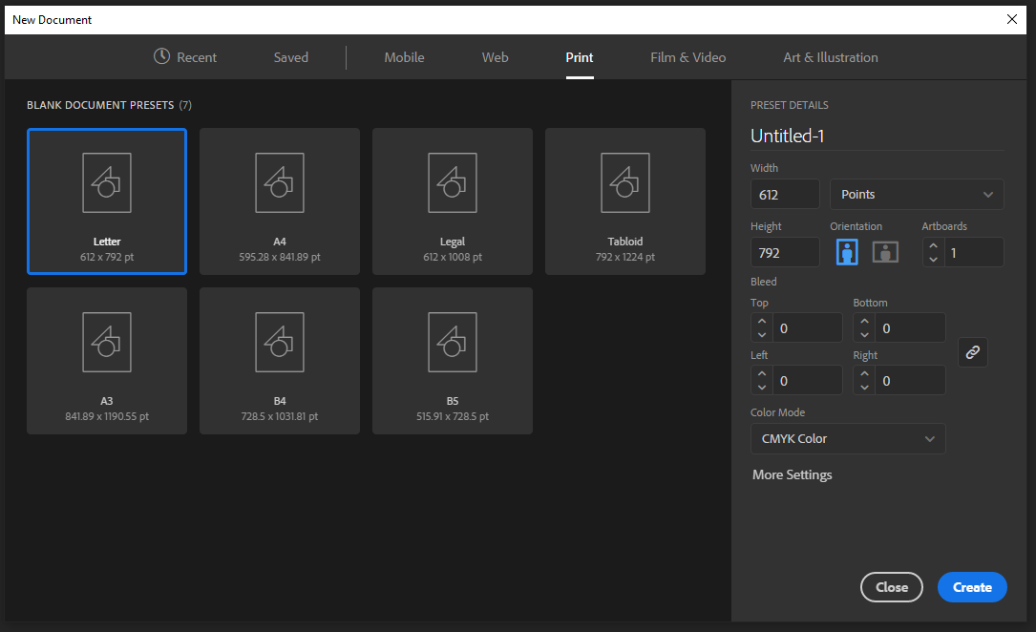
ইলাস্ট্রেটরে নতুন ফাইল খোলার পদ্ধতি
এখান থেকে Document নাম পরিবর্তন করা যাবে
এখান থেকে Document আকার পরিবর্তন করা যাবে
এখান থেকে Width & Height ঠিক করা যাবে
এখান থেকে Document Color পরিবর্তন করা যাবে
এর মধ্য থেকে যে কোন মেনু নির্বাচন করা যাবে নতুন File/ Document তৈরির জন্য
আমরা Print মেনুটি নির্বাচন করি
File/ Document Create

Slide 14
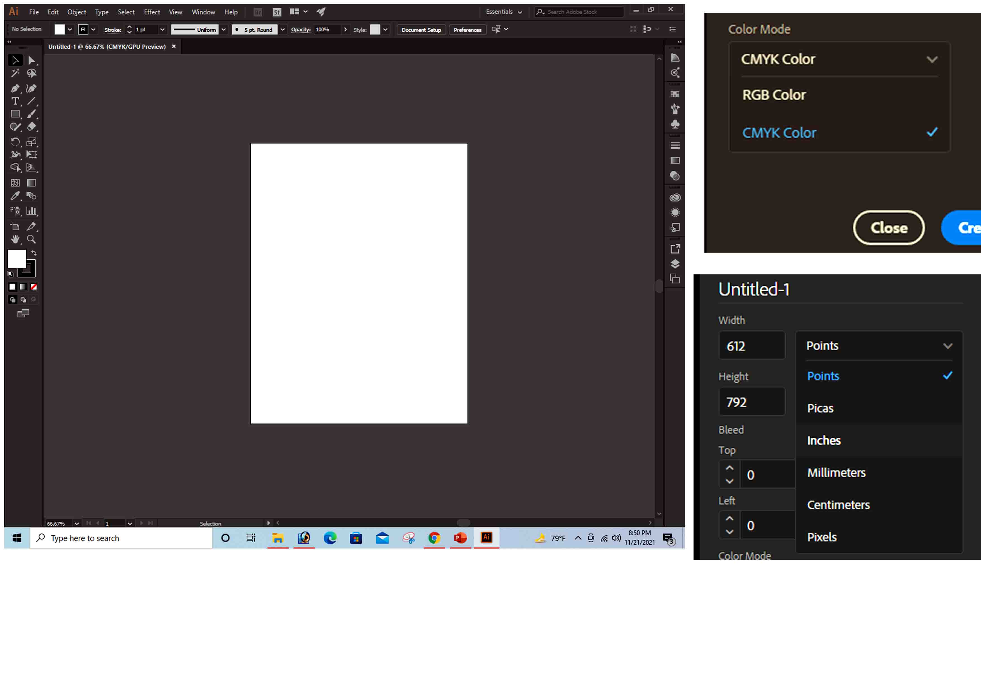
ইলাস্ট্রেটরে নতুন ফাইল

Slide 15
জোড়ায় কাজ
ইলাস্ট্রেটরে নতুন ফাইল খোলার পদ্ধতি গুলো ধারাবাহিক ভাবে লিখ।

Slide 16
ইলাস্ট্রেটর নতুন ফাইল সংরক্ষণ
ইলাস্ট্রেটর নতুন ফাইল সংরক্ষণ পদ্ধতি ২ টি
1. Save অথবা Save As
2. Export অথবা Export As

Slide 17
ইলাস্ট্রেটর নতুন ফাইল সংরক্ষণ
এখানে ফাইল সেভ করতে হবে
এখানে থেকে ফাইলের নাম পরিবর্তন করতে পারবে
এখানে থেকে ফাইলের ধরন পরিবর্তন করতে হবে
File/ Document Create

Slide 18
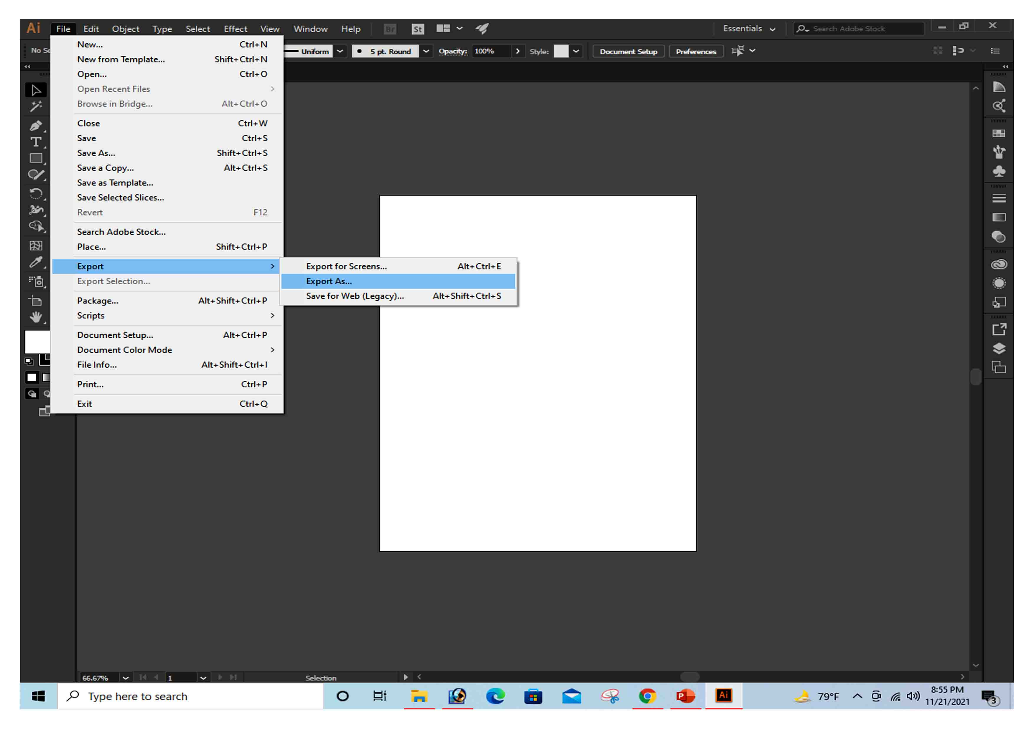
ইলাস্ট্রেটর নতুন ফাইল সংরক্ষণ

Slide 19
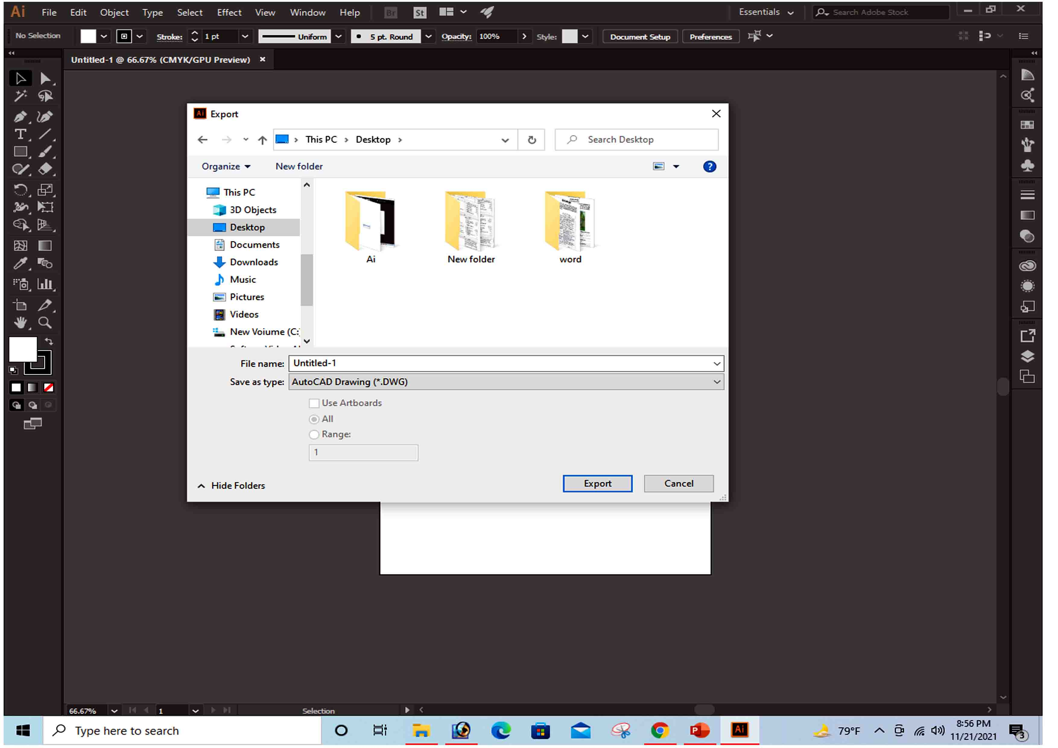
এখানে ফাইল সেভ করতে হবে
এখানে থেকে ফাইলের নাম পরিবর্তন করতে পারবে
এখানে থেকে ফাইলের ধরন পরিবর্তন করতে হবে
File/ Document Export

Slide 20
দলগত কাজ
Adobe Illustrator সফটওয়্যার ব্যবহার করে “20 Inches Height & 08 Inches Width” করে তোমাদের দলের নামে একটি ফাইল তৈরি করে Computer Desktop এ Save কর।

Slide 21
শ্রেণি মূল্যায়ন
১. কম্পিউটার ব্যবহার করে ডিজাইন কাজ কারার জন্য কোন প্রোগ্রামটি ব্যবহার করা হয় ?
(ক) Adobe Illustraror (খ) Adobe Phatoshop
(গ) Paint (ঘ) কোনটিই নয়
২. কম্পিউটার ব্যবহার করে ছবি সম্পাদনার কাজ কারার জন্য কোন প্রোগ্রামটি ব্যবহার করা হয় ?
(ক) Adobe Illustraror (খ) Adobe Phatoshop
(গ) Paint (ঘ) কোনটিই নয়
৩. Adobe Illustrator প্রোগ্রামটি মাপের একক নয় কোনটি ?
ক) Inches (খ) Milimeters
(গ) Pixel (ঘ) kilogram
৪. Adobe Illustrator প্রোগ্রামটি Color Mode কয়টি ?
ক) ১ ‍ টি (খ) ২ ‍ টি (গ) ৩‍ টি (ঘ) ৪ ‍ টি
৫. Color Mode- RGB অর্থ কি ?
(ক) Red, Blue & Green (খ) Red, Green & Blue
(গ) Red, Green & Blood (ঘ) কোনটিই নয়
৬. ইলাস্ট্রেটর নতুন ফাইল সংরক্ষণ পদ্ধতি কয় টি ?
(ক) ২ টি (খ) ৩ টি
(গ) ৪ টি (ঘ) ৫
৭. ইলাস্ট্রেটরের প্রধান কাজ কোনটি ?
(ক) ছবি সম্পাদন করা (খ) ভিডিও সম্পাদনা করা
(গ) অঙ্কনের কাজ কার (ঘ) প্রেজেন্টেশ তৈরি করা
৮. নিচের কোনটি Adobe Illustraror আইকোন ?

Slide 22
‘বর্তমানে প্রকাশনা শিল্প সম্পূর্ণভাবে গ্রাফিক্স সফটওয়্যার ব্যবহারের উপর নির্ভরশীল’- উক্তিটির যৌক্তিকতা ব্যাখ্যা কর।

Slide 23
ধন্যবাদ
ভালো থেকো, সুস্থ থেকো,
মাদকমুক্ত থেকো

Slide 24
কৃতজ্ঞতায়
www.gogle.com www.teachers.gov.bd

